Slide 1

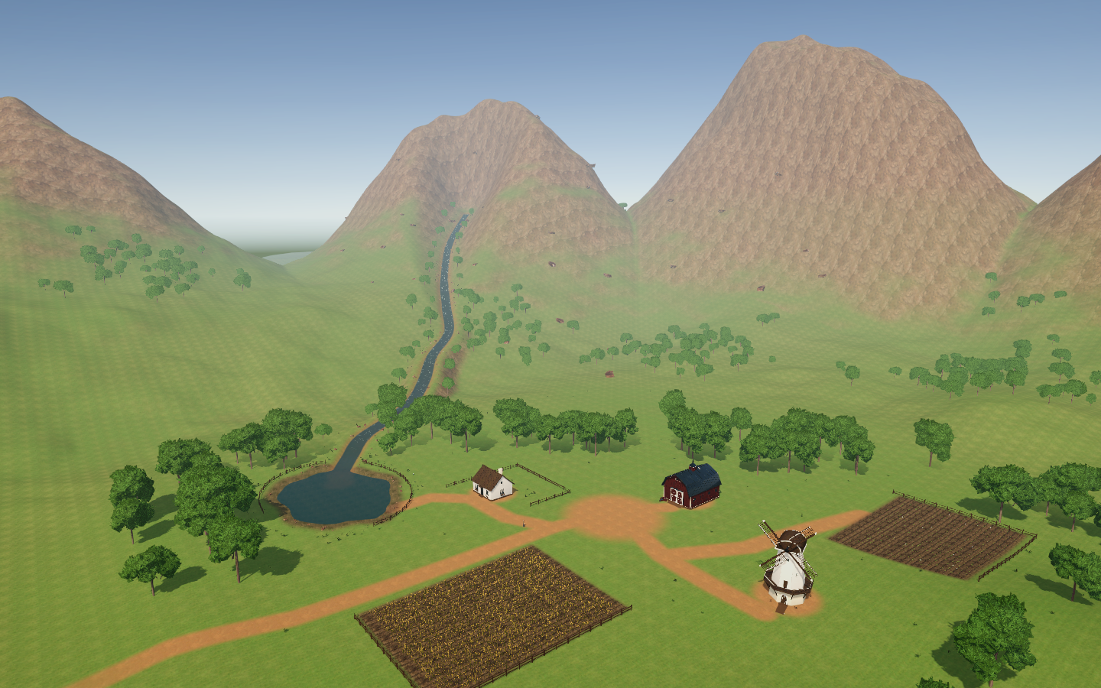
COMPUTACIÓN GRÁFICA
Granja interactiva
Diseño e implementación de un
entorno 3D en Unity
Alberto Gutiérrez Escalona
Máster en Ingeniería Informática
Escuela Politécnica
Universidad de Extremadura
Proyecto_CG
Noviembre 2026
Notes:
Tiempo orientativo: 25 segundos. Tramo: 0:00–0:25.
Presento Proyecto_CG, una granja interactiva desarrollada en Unity 6 para Computación Gráfica. El trabajo integra un paisaje natural, edificios y vegetación con un personaje controlable. La explicación se centra en cómo está construido el escenario y en las decisiones que conectan movimiento, animación, cámara y renderizado.
Fuentes del proyecto:
README.md
ProjectSettings/ProjectVersion.txt
BTS_Engine.pptx: referencia visual y datos del autor

Slide 2
PROYECTO
Índice
01
Proyecto y alcance
02
Arquitectura y escenario
03
Interacción y animación
04
Renderizado y efectos
05
Resultados y conclusiones
PROYECTO_CG
02 / 12
Notes:
Tiempo orientativo: 20 segundos. Tramo: 0:25–0:45.
La presentación se organiza en cinco bloques. Primero sitúo el alcance del proyecto. Después explico la arquitectura y la construcción del escenario, los sistemas de interacción y animación, y las decisiones de renderizado. Termino distinguiendo la aportación propia de los recursos utilizados y resumiendo los resultados.
Fuentes del proyecto:
README.md

Slide 3
PROYECTO / VISIÓN GENERAL
Una granja para explorar en tercera persona
ESCENARIO
Granja y paisaje
Casa, granero y molino.
Cultivos, caminos y vallas.
Río, lago y montañas.
INTERACCIÓN
WASD
Caminar
Shift
Correr
E
Saludar
Ratón derecho
Girar cámara
PROYECTO_CG
03 / 12
Notes:
Tiempo orientativo: 45 segundos. Tramo: 0:45–1:30.
La escena TerrenoCiudad contiene una casa, un granero y un molino conectados por caminos. Alrededor aparecen parcelas de trigo y plantas de hoja, vallas y vegetación. El paisaje continúa hacia un valle montañoso con un río que desemboca en un lago. La interacción se centra en explorar ese entorno en tercera persona. El usuario puede caminar, correr, saludar y orientar la cámara. El objetivo técnico es que todos estos elementos compartan una escala coherente, colisiones y una apariencia integrada. La captura permite situar las zonas principales antes de entrar en su implementación.
Fuentes del proyecto:
README.md
Assets/Granja/Escenas/TerrenoCiudad.unity
docs/imagenes/granja.png

Slide 4
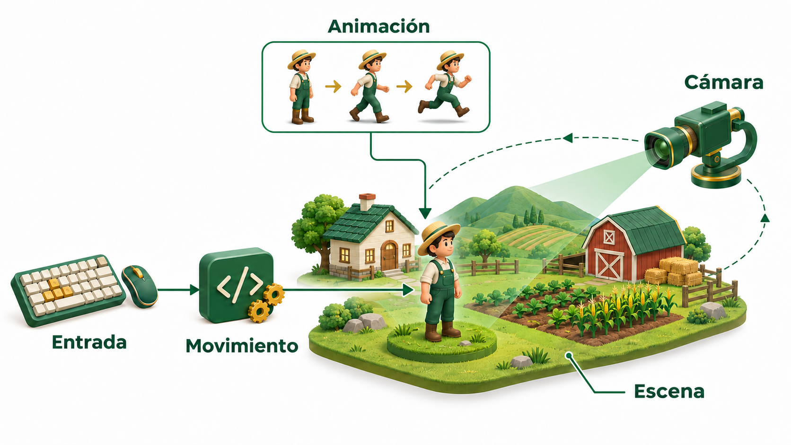
ARQUITECTURA / EJECUCIÓN
Componentes que coordinan la experiencia
RESPONSABILIDADES
Mover
CharacterController
y lógica de entrada
Animar
Animator recibe
velocidad y saludo
Seguir
Cámara en LateUpdate
PROYECTO_CG
04 / 12
Notes:
Tiempo orientativo: 60 segundos. Tramo: 1:30–2:30.
La escena se organiza mediante componentes de Unity con responsabilidades separadas. Input System proporciona el teclado y el ratón. MovimientoGranjero concentra el control del avatar: construye la dirección, aplica el desplazamiento con CharacterController y comunica al Animator la velocidad y el saludo. El Animator se ocupa de la pose, mientras el script controla la posición. CamaraGranjero sigue al objetivo y recibe la entrada del ratón para la órbita. Esta separación evita mezclar el seguimiento de cámara con la locomoción. El molino mantiene su comportamiento en un tercer script independiente. Los recursos del entorno y del personaje también están separados en carpetas, de modo que la composición de la escena, la lógica y los materiales se pueden mantener por separado.
Fuentes del proyecto:
Assets/Granja/Personaje/Scripts/MovimientoGranjero.cs
Assets/Granja/Personaje/Scripts/CamaraGranjero.cs
Assets/Granja/Entorno/Scripts/RotarAspasMolino.cs
README.md
Apoyo visual: ilustración conceptual creada para esta presentación; no es una captura del proyecto en ejecución.

Slide 5
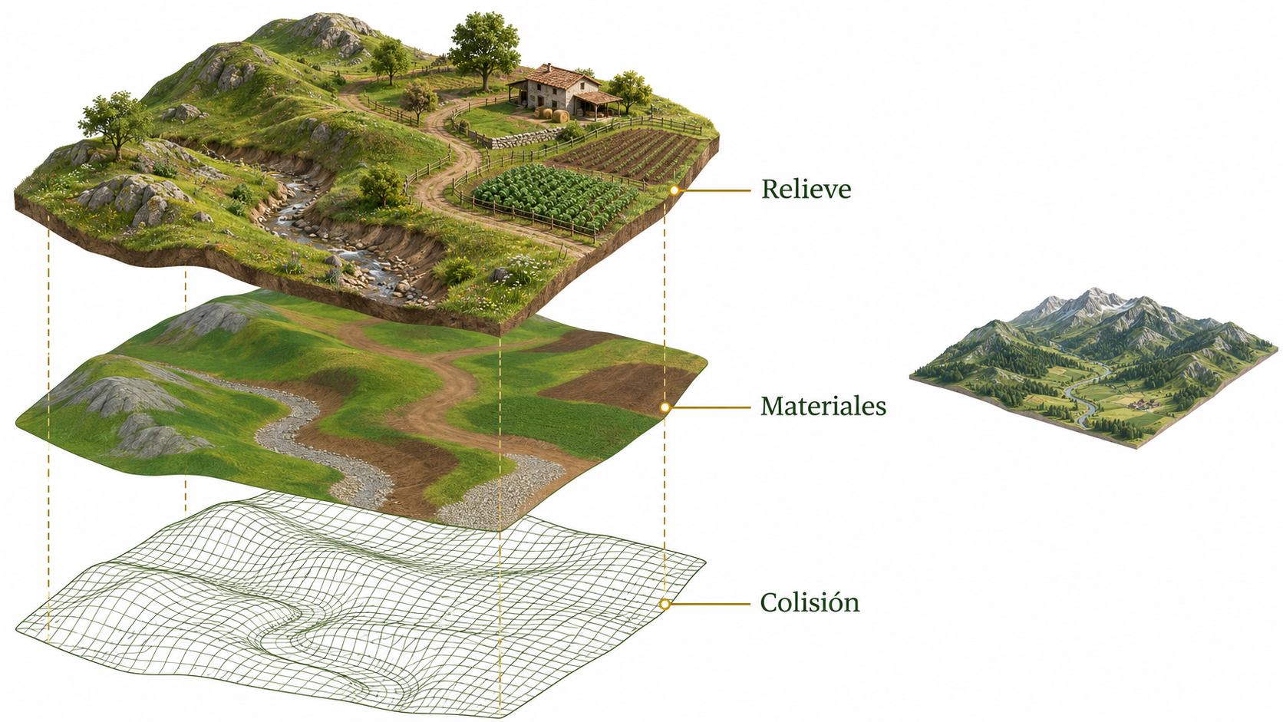
ESCENARIO / TERRAIN
Relieve Transitable
DOS ESCALAS DE TERRAIN
400 × 400
metros · granja
1600 × 1600
metros · sierra y valle
7
capas de
superficie
Terrain Collider
sigue el relieve.
PROYECTO_CG
05 / 12
Notes:
Tiempo orientativo: 55 segundos. Tramo: 2:30–3:25.
La construcción trabaja con dos escalas. El terreno de la granja mide cuatrocientos por cuatrocientos metros y concentra los elementos cercanos al jugador. El segundo Terrain, de mil seiscientos por mil seiscientos metros, aporta el valle y las montañas. El esquema separa de forma conceptual relieve, materiales y colisión; no representa la distribución exacta del escenario. El relieve guarda caminos, parcelas, cauce y orillas. Sobre él se mezclan siete capas de superficie para distribuir pradera, tierra, roca y grava. Los datos quedan en Granja_natural y Sierra_y_valle. Por último, Terrain Collider utiliza ese relieve para resolver el contacto del avatar con el suelo. La construcción vincula así forma, apariencia y colisión.
Fuentes del proyecto:
README.md, Componentes del escenario
Assets/Granja/Entorno/Terreno/
Assets/Granja/Escenas/TerrenoCiudad.unity
Apoyo visual: ilustración conceptual creada para esta presentación; no es una captura del proyecto en ejecución.

Slide 6
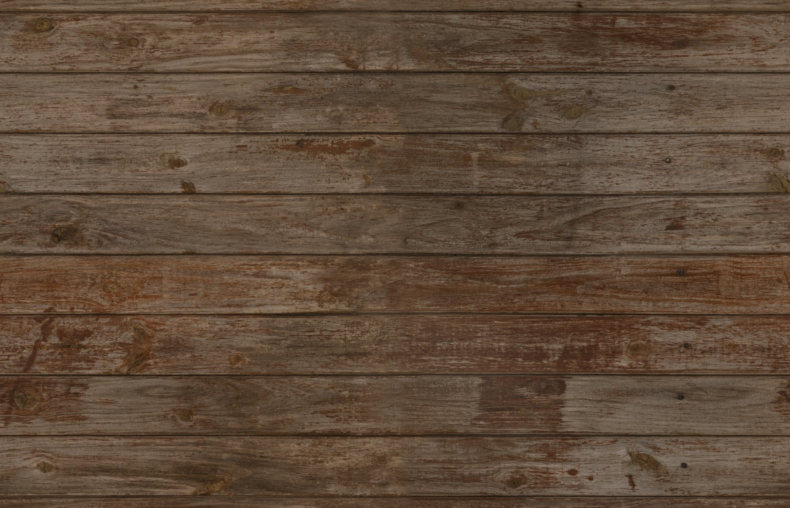
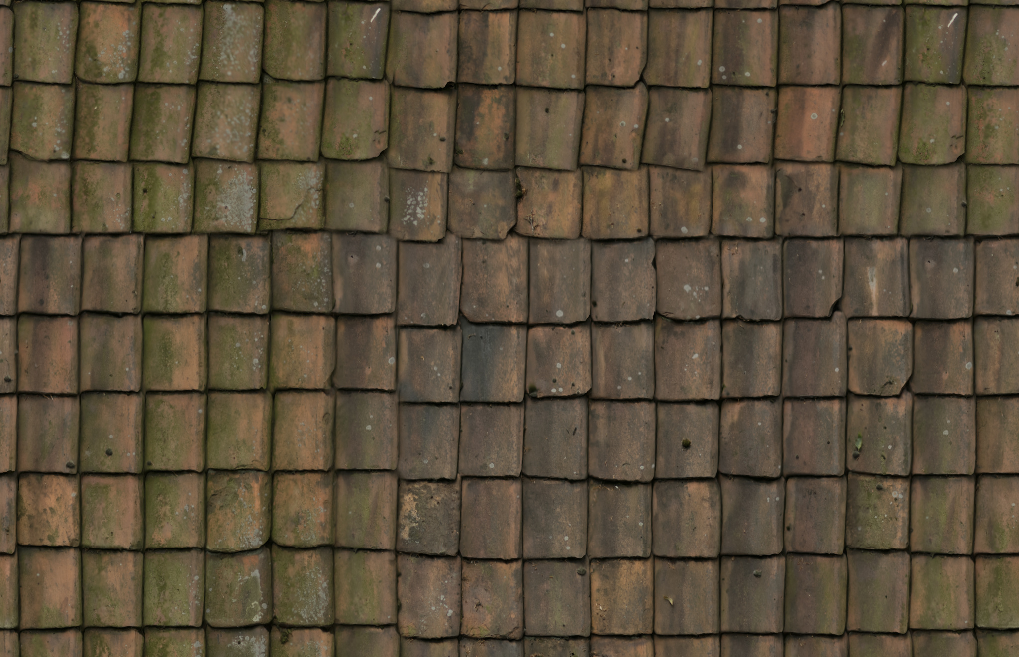
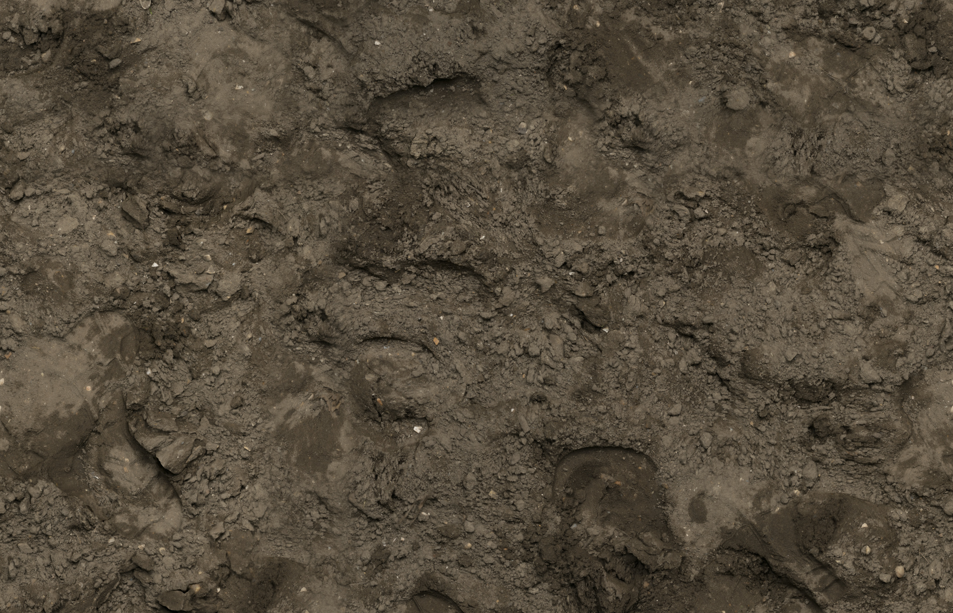
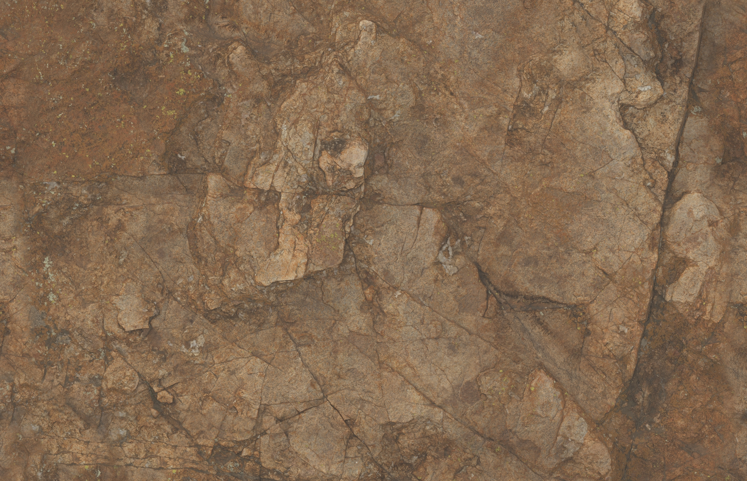
ESCENARIO / PREFABS Y MATERIALES
Recursos importados a la escena
01
Importar
02
Adaptar
03
Componer
Modelos y texturas
Materiales, pivotes y colisión
Prefabs con giro y escala variables
MATERIALES DEL REPOSITORIO
Madera
Teja
Tierra
Roca
PROYECTO_CG
06 / 12
Notes:
Tiempo orientativo: 50 segundos. Tramo: 3:25–4:15.
Los modelos y texturas importados se adaptan antes de incorporarlos a la escena. Los edificios se convierten en prefabs con malla, materiales y colisión. El molino separa las aspas del cuerpo y coloca el pivote en su eje. En el entorno se repiten árboles, arbustos y rocas con variaciones de posición, giro y escala. Las plantas de hoja reutilizan un modelo de helecho. La reutilización permite mantener una configuración consistente y construir el paisaje con recursos comunes. Las texturas de la parte inferior proceden del repositorio. La aportación del proyecto está en la adaptación a URP, la composición del entorno y la integración de sus comportamientos.
Fuentes del proyecto:
README.md
Assets/Granja/Entorno/Prefabs/
Assets/Granja/Entorno/Materiales/
Assets/Granja/Entorno/RecursosExternos/

Slide 7
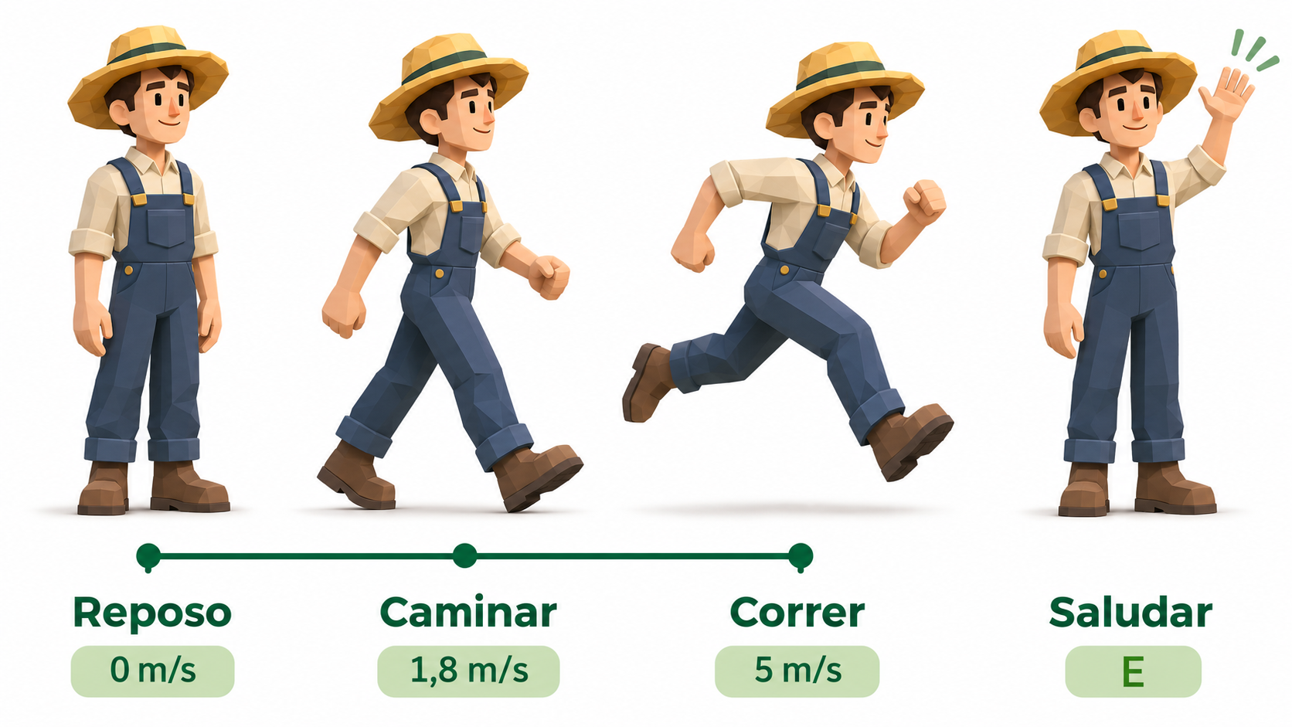
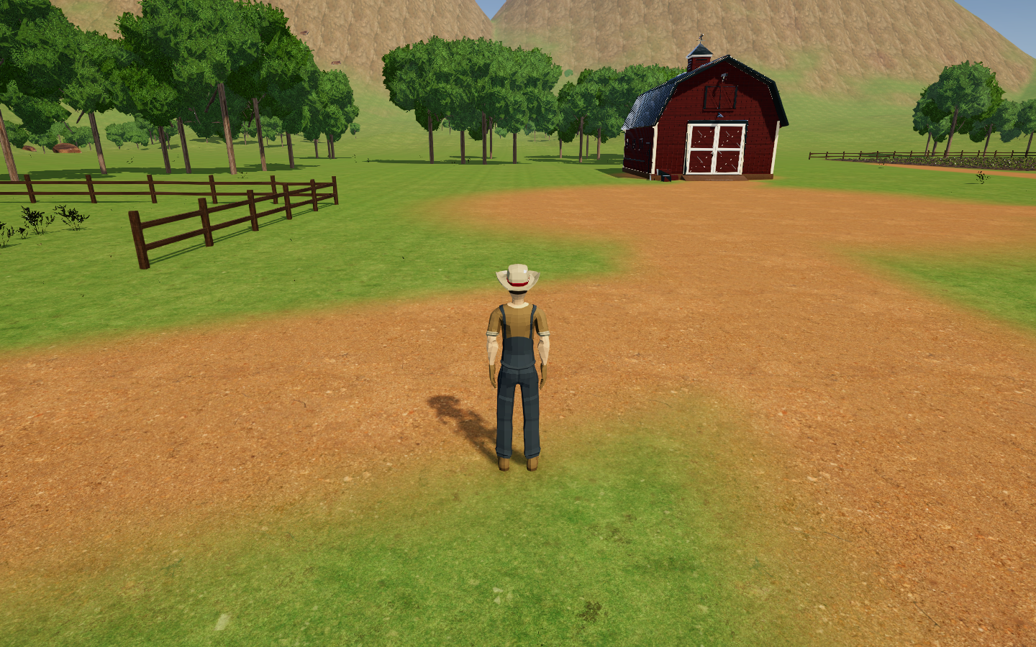
INTERACCIÓN / PERSONAJE
Velocidad Real
LOCOMOCIÓN Y GESTO
CAPTURA DEL PROYECTO
Control por script
Root Motion desactivado.
El Animator recibe
la velocidad real.
El saludo bloquea
la locomoción.
PROYECTO_CG
07 / 12
Notes:
Tiempo orientativo: 70 segundos. Tramo: 4:15–5:25.
El personaje utiliza CharacterController y un Animator con rig Generic. El desplazamiento está programado, con Root Motion desactivado. El script lee WASD, limita la entrada diagonal y calcula la dirección respecto a la cámara. Shift cambia de uno coma ocho a cinco metros por segundo. Después de mover al personaje, calcula la velocidad realmente obtenida y la envía al Animator. Esto es importante cuando una colisión bloquea al avatar: al disminuir el desplazamiento real, también se detiene la animación de caminar. La locomoción utiliza un Blend Tree con Neutral, Walk y Run. Para el saludo, la tecla E activa el trigger Saludar. El script detecta el estado Saludo, bloquea el movimiento durante Wave y recupera el control al terminar. Así se coordinan la posición física y la pose visible.
Fuentes del proyecto:
Assets/Granja/Personaje/Scripts/MovimientoGranjero.cs
Assets/Granja/Personaje/Animaciones/Farmer.controller
docs/imagenes/granjero.png
Apoyo visual: ilustración conceptual creada para esta presentación; no es una captura del proyecto en ejecución.

Slide 8
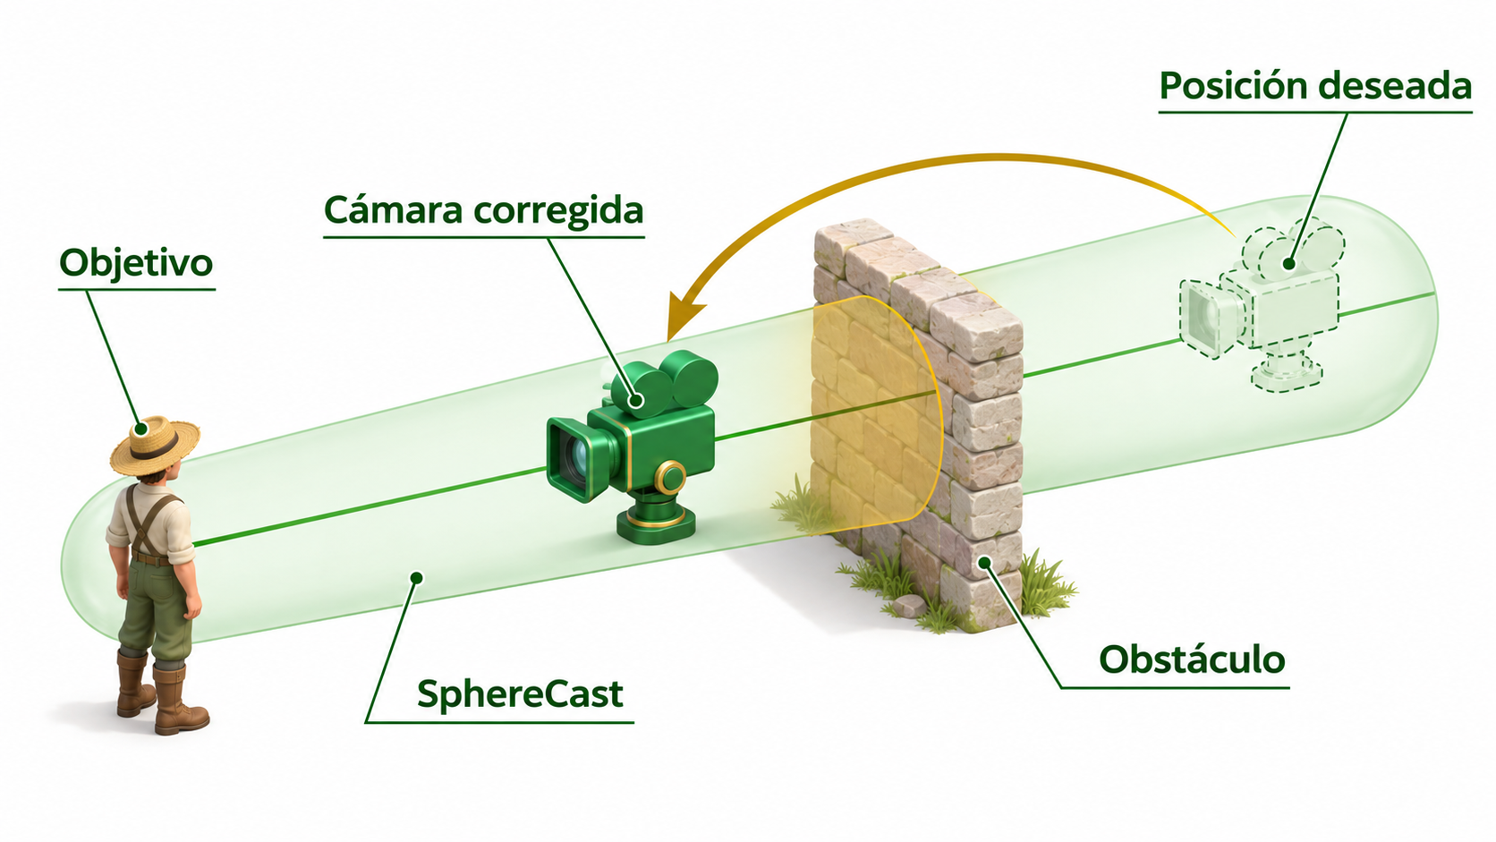
INTERACCIÓN / COMPORTAMIENTOS
Cámara que responde a los obstáculos
CORRECCIÓN DE DISTANCIA CON SPHERECAST
ROTACIÓN DEL MOLINO
Molino
6°/s
Una vuelta
por minuto
Giro en el eje local
de las aspas.
6 × deltaTime
PROYECTO_CG
08 / 12
Notes:
Tiempo orientativo: 55 segundos. Tramo: 5:25–6:20.
La cámara sigue al avatar en LateUpdate, después de su movimiento. El ratón ajusta la órbita y el ángulo vertical tiene límites. Para evitar que una pared oculte al personaje, el script lanza un SphereCast entre el punto de seguimiento y la posición deseada de la cámara. Si detecta un obstáculo, reduce la distancia y coloca la cámara delante de él. El esquema resume ese ajuste. El molino es un comportamiento independiente: el cuerpo permanece fijo y solo giran las aspas sobre su eje local. La velocidad es de seis grados por segundo, equivalente a una vuelta por minuto. La multiplicación por Time.deltaTime hace que la rotación dependa del tiempo transcurrido y no del número de fotogramas.
Fuentes del proyecto:
Assets/Granja/Personaje/Scripts/CamaraGranjero.cs
Assets/Granja/Entorno/Scripts/RotarAspasMolino.cs
Apoyo visual: ilustración conceptual creada para esta presentación; no es una captura del proyecto en ejecución.

Slide 9
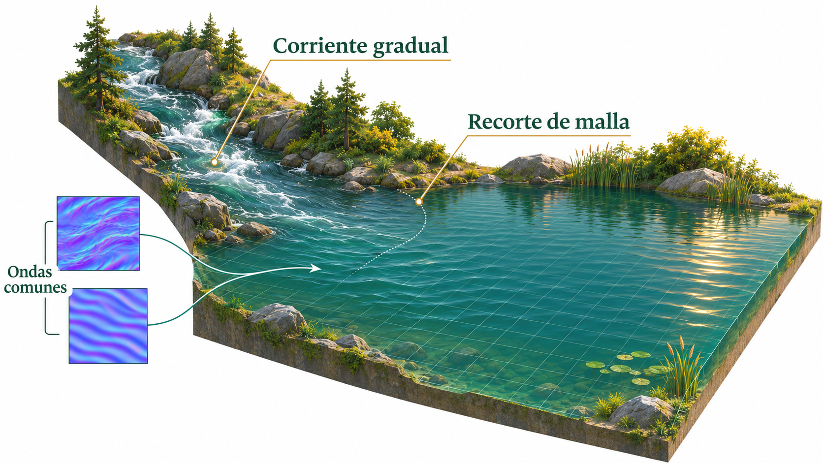
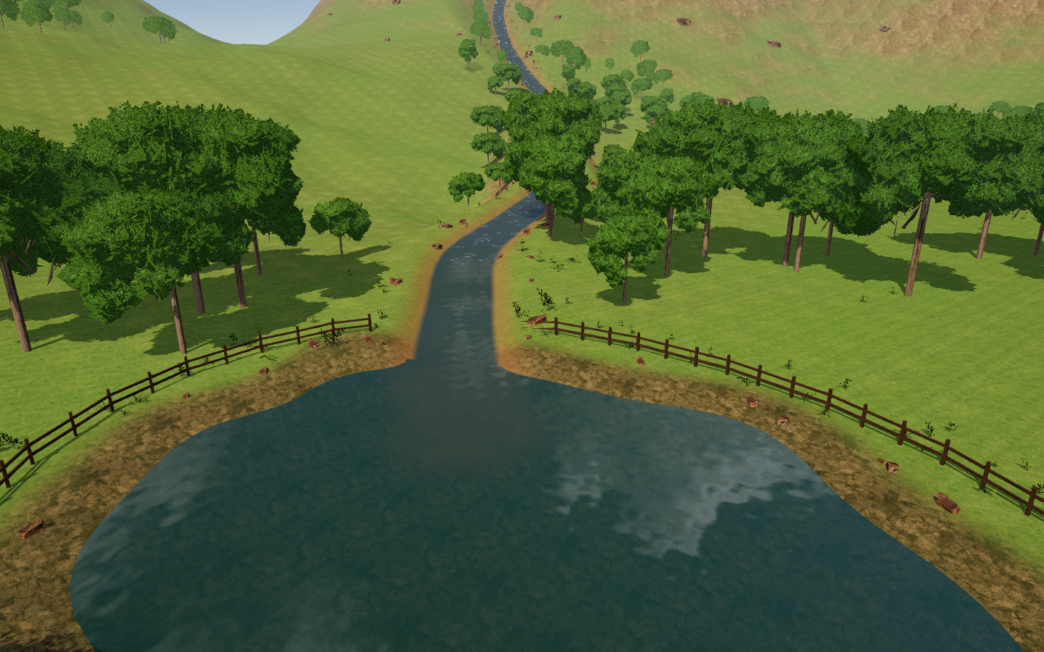
RENDERIZADO / SHADER DE AGUA
Dos mallas, una superficie continua
Shader de agua
Normales y espuma
animadas en URP.
PROYECTO_CG
09 / 12
Notes:
Tiempo orientativo: 80 segundos. Tramo: 6:20–7:40.
El río y el lago son mallas con un shader propio para URP. El efecto de movimiento se obtiene animando mapas de normales y un patrón de espuma, sin simular físicamente el fluido. El shader combina dos muestras de ondas con distintas orientaciones y desplazamientos temporales. A partir de la normal resultante calcula iluminación, reflejos y una respuesta Fresnel, que modifica la reflexión según el ángulo de visión. El punto delicado es la desembocadura. Para evitar la superposición de transparencias, el shader recorta el río siguiendo el contorno del lago. Las dos superficies comparten ondas en coordenadas del mundo, de modo que el patrón coincide a ambos lados de la unión. Además, la intensidad de la corriente disminuye progresivamente al acercarse al lago, y la espuma se reduce con ella. La combinación de recorte, coordenadas comunes y transición gradual permite que las dos mallas se perciban como una superficie continua.
Fuentes del proyecto:
Assets/Granja/Entorno/Shaders/AguaCorriente.shader
Assets/Granja/Entorno/Materiales/Agua_rio.mat
Assets/Granja/Entorno/Materiales/Agua_lago_animada.mat
docs/imagenes/agua.png
Apoyo visual: ilustración conceptual creada para esta presentación; no es una captura del proyecto en ejecución.

Slide 10
RENDERIZADO / URP Y LOD
Equilibrar apariencia y complejidad
APARIENCIA
DETALLE DE LOS ÁRBOLES EN PANTALLA
Iluminación
10 %
LOD0
Sol direccional, cielo y sombras suaves
Más detalle
Posprocesado
1,8 %
LOD1
Oclusión ambiental y ACES
Malla simplificada
Superficies
0,3 %
LOD2
Terreno mate y reflejos del entorno
Mínimo detalle
PROYECTO_CG
10 / 12
Notes:
Tiempo orientativo: 55 segundos. Tramo: 7:40–8:35.
La apariencia combina una luz direccional con sombras suaves, cielo diurno y reflejos del entorno. La configuración de URP incorpora oclusión ambiental y tonemapping ACES. Para el suelo se adaptaron shaders Terrain Lit y se desactivaron los reflejos especulares, buscando una superficie mate. En rendimiento, el árbol dispone de tres niveles de detalle. El cambio depende de cuánto ocupa en pantalla, con los umbrales configurados que aparecen en pantalla. Cuando su tamaño aparente disminuye, se utilizan mallas más simples. La hierba también se agrupa en mallas. Estas son medidas implementadas para controlar el coste de la escena. La mejora cuantitativa debe comprobarse con el Profiler, por lo que no se presentan cifras de fotogramas por segundo sin una medición.
Fuentes del proyecto:
Assets/Settings/PC_Renderer.asset
Assets/Granja/Entorno/Materiales/Ambiente.asset
Assets/Granja/Entorno/Prefabs/Arbol_realista.prefab
Assets/Granja/Entorno/Shaders/TerrainLitMate.shader
README.md

Slide 11
RESULTADOS / CIERRE
Un entorno integrado y preparado para crecer
01
Escenario coherente
Relieve, recursos y materiales conectados.
02
Interacción coordinada
Movimiento, Animator y cámara.
03
Continuidad visual
Unión del río y el lago mediante el shader.
SIGUIENTE ITERACIÓN
Perfilado de rendimiento
e interacciones con objetos
PROYECTO_CG
11 / 12
Notes:
Tiempo orientativo: 40 segundos. Tramo: 9:15–9:55.
El resultado es un entorno explorable que integra técnicas de Computación Gráfica con una organización clara de componentes. La construcción del terreno y la adaptación de los recursos dan forma al escenario. El controlador, el Animator y la cámara mantienen una interacción coherente, y el shader de agua resuelve la continuidad entre el río y el lago. El proyecto queda preparado para ampliar los comportamientos del entorno. Como siguientes pasos propondría medir el rendimiento con el Profiler y añadir interacciones sobre los objetos de la granja.
Fuentes del proyecto:
README.md
Assets/Granja/Personaje/Scripts/
Assets/Granja/Entorno/Shaders/AguaCorriente.shader

Slide 12
PROYECTO_CG
Granja
interactiva
Gracias por su atención
Preguntas
Alberto Gutiérrez Escalona
Notes:
Tiempo orientativo: 5 segundos. Tramo: 9:55–10:00.
Muchas gracias por su atención. Quedo a disposición para las preguntas.
Fuentes del proyecto:
docs/imagenes/granja.png

